Slide 1
软 件 工 程
贾志燕
E-mail:34699790@qq.com
Tel：13803453278

Slide 2
成绩评定：
随堂测试：分多次进行，总分100。
作业：分多次进行，根据每次作业的权重计算作业总分。
课外实验：分组，布置题目完成一个小型面向对象软件的开发及文档编写。具体要求后续会给出。
随堂测试 | 课外实验 | 作业 | 考试
8% | 20% | 24% | 48%

Slide 3
软件工程简介：
软件工程：软件工程学。是用工程化的方法指导计算机软件开发和维护的一门工程学科。
包括软件开发技术（过程、方法和工具）与软件工程管理。
软件工程是计算机专业一门重要的专业课。
Notes:
课程设计中遇到的问题：
功能不完善
登录错误没有明确提示
功能与实际要求不对等
从理论和技术角度分析能力不够，凑合……
功能实现的逻辑混乱
急于求成，先完成了功能的大部分要求，不断填补丁
功能完成到一半无法进行
进度安排不合理、对可能遇到的技术问题没有考虑解决办法

Slide 4
建楼
项目管理部：人员管理、进度管理、质量管理等
画图纸
定位放线、土方开挖、垫层、钢筋绑扎、基础模板、基础砼浇筑、土方回填、一层柱二层梁板（外脚手架搭设）。。。。。。屋面梁板、墙体砌筑、外墙抹灰、内墙抹灰、屋面工程施工、门窗安装、外墙饰面、楼地面施工、内墙饰面、顶棚饰面、清理修补、竣工验收

Slide 5
第一章 软件工程概述

Slide 6
本章要点
一
软件危机
二
软件工程
三
软件工程方法比较
四
软件生命周期
五
软件开发模型
六
软件工程三段论

Slide 7
1.1软件危机
软件发展历史：
1、第一阶段----程序设计阶段
2、第二阶段----软件设计阶段
3、第三阶段----软件工程阶段

Slide 8
1.1软件危机
时期
60年代中期以前
60年代中期
到70年代中期
20世纪70年代
中期
20世纪80年代
末至今
计算机
系统特征
硬件具有通用性
软件为具体应用
专门编写
硬件处理能力提
高，出现了高级
语言
分布式系统兴
起、微机出现。
软件局仍限于工
业界和学术界
微机普及，
局域网、广域网
长足发展，出现先
进的系统软件和
应用软件
软件特点
程序规模较小
无系统化方法
只有程序清单
无其它文档
软件数量急剧
膨胀，出现软件
作坊。1968年提
出软件工程
软件工程理论
不断丰富，软件
应用领域不断
扩大
出现软件产业
软件工程理论
处于完善和提
高阶段

Slide 9
1.1软件危机
软件危机(软件萧条、软件困扰)：
是指在计算机软件的开发和维护过程中所遇到的一系列严重问题。
包含两方面内容：
如何开发软件？以满足不断增长、日趋复杂的需求。
如何维护数量不断膨胀的软件产品？
几乎所有软件都不同程度地存在这些问题。

Slide 10
1.1软件危机
软件危机的典型表现：
（1）对软件开发成本和进度的估计常常很不准确；
（2）用户对“已完成的”软件系统不满意的现象经常发生；
（3）软件产品的质量往往靠不住；
（4）软件常常是不可维护的；
（5）软件通常没有适当的文档资料；计算机软件不仅仅是程序，还应该有一整套文档资料。
（6）软件成本在计算机系统总成本中所占的比例逐年上升；
（7）软件开发生产率提高的速度，远远跟不上计算机应用迅速普及深入的趋势 。
Notes:
（1）理论上一种估计。估计小组水平不够高，方法不是很合理。
（2）软件开发人员对用户需求不清。隔行如隔山。
（3）在开发中没有好好利用CMM，软件质量的测试和保证技术还没好好用到软件开发安全过程程，导致……
（4） 早期程序不注重可读性，不考虑软件的长期使用，没为新功能留接口。
（5）对于软件维护人员而言，这些文档资料更是必不可少的。缺乏必要的文档资料或者文档资料不合格，必然给软件开发和维护带来许多严重的困难和问题。但现在开发和维护往往分离，开发人员只求开发速度快，文档资料不够详细准确。
（6）硬件成本逐年下降，然而软件开发需要大量人力，软件成本随着通货膨胀以及软件规模和数量的不断扩大而持续上升。美国在1985年软件成本大约已占计算机系统总成本的90%。导致人物力浪费。
（7）软件产品“供不应求”的现象使人类不能充分利用现代计算机硬件提供的巨大潜力。

Slide 11
1.1软件危机
产生软件危机的原因
与软件本身的特点有关
软件不同于硬件，它是计算机系统中的逻辑部件而不是物理部件。
与软件开发和维护的方法不正确有关。

Slide 12
1.1软件危机
消除软件危机的途径
对计算机软件有正确的认识。
认识到软件开发是一种组织良好、管理严密、各类人员协同配合、共同完成的工程项目。
应该推广使用在实践中总结出来的开发软件的成功技术和方法，并继续研究探索。
应该开发和使用更好的软件工具。
总之，为了解决软件危机，既要有技术措施(方法和工具、过程)，又要有必要的组织管理措施。

Slide 13
1.2软件工程
软件工程的概念
软件工程：软件工程学。是用工程化的方法指导计算机软件开发和维护的一门工程学科。
包括软件开发技术（过程、方法和工具）与软件工程管理。过程（框架，模型）是技术中最重要的一个要素 。

Slide 14
1.2软件工程
软件工程的代表性定义：
Fritz Bauer：软件工程是为了经济地获得可靠的和能在实际机器上高效运行的软件而建立和使用的好的工程原则。
IEEE：软件工程是（1）将系统化的、规范的、可度量的途径应用于软件的开发、运行和维护的过程，即将工程化应用于软件中；（2）研究（1）中提到的途径。（美国电气与电子工程师协会）
计算机科学技术百科全书：软件工程是应用计算机科学、数学及管理科学等原理，以工程化的原则和方法制作软件的过程。
Notes:
理解。
第一种，明确说明了软件工程的目的。
第二种，描述了工程原则的特点。
第三种，描述了技术方法的理论来源。

Slide 15
1.2软件工程
软件工程的基本原理（补充）
用分阶段的生命周期计划严格管理
坚持进行阶段评审
实行严格的产品控制
采用现代程序设计技术
结果应能清楚地审查
开发小组的人员应该少而精
承认不断改进软件工程实践的必要性
审查很重要

Slide 16
1.2软件工程
软件工程方法学
软件工程包括技术和管理两方面的内容。
管理：通过计划、组织和控制等一系列活动，合理地配置和使用各种资源，以达到既定目标的过程。（估算代码规模，工作量估算，进度计划，人员组织，配置管理等）
技术(软件工程方法学)：通常把在软件生命周期全过程中使用的一整套技术方法的集合称为方法学(methodology)，也称为范型(paradigm)。

Slide 17
1.2软件工程
软件工程方法学3要素：
过程：需要完成的一系列任务的框架，它规定了完成各项任务的工作步骤。
方法：是完成软件开发的各项任务的技术方法，回答“怎样做”的问题；
工具：是为运用方法而提供的自动的或半自动的软件工程支撑环境；如：CASE(Computer-Aided Software Engineering )工具

Slide 18
用户接触到的CASE工具
图工具（建模）
程序流程图、软件结构图等工具如：visio、 Rational Rose（代码自动生成）
项目管理工具
用于项目计划、成本、进度管理等。如： Gantt Project
配置管理工具
版本管理 Visual Source Safe、cvs版本控制系统

Slide 19
原型开发工具
CodeMaker是一个能够通过数据库结构，自动生成完整的数据库操作的动态网页的代码生成器
Mockup Builder：Mockup Builder 是一款界面原型设计工具，支持网页、桌面应用、移动应用。
源码分析工具
SourceNavigator：代码阅读器。对阅读分析源代码极其有用，可以显示类，函数以及成员之间的关系。
Notes:
SourceNavigator：它可以显示类，函数以及成员之间的关系，对阅读分析源代码极其有用

Slide 20
数据库建模工具
ERwin可以实现将已建好的ER模型到数据库物理设计的转换，即可在多种数据库服务器（如Oracle、Sql Server、Mysql）上自动生成库结构，提高了数据库的开发效率
Notes:
上层CASE和下层CASE产品： （分析、设计）上、（编码、测试 、维护）下

Slide 21
1.3 软件工程方法比较
使用最广泛的软件工程方法学：
传统方法学（结构化软件工程方法学）
面向对象方法学
Notes:
这些方法在分析阶段提供了一些对问题域进行分析、认识的途径；并在分析和设计阶段提供了一些从问题域逐步过渡到编程语言的描述手段，也就是为前面所说的差距铺设了一些平坦的道路。

Slide 22
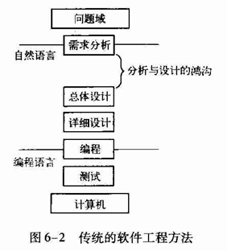
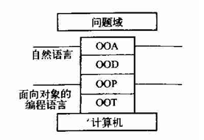
1.3 软件工程方法比较
面向过程（结构化）软件工程
面向对象的软件工程方法
Notes:
传统的结构化软件工程方法，在需求分析和总体设计之间有语言之间的差异；在编程中，基本的抽象物是数据、功能，通过数据、函数调用等方式传递信息，与现实世界不一致。
面向对象软件工程方法则从分析开始，直到设计阶段，都是紧密衔接的。在编程领域，抽象物是现实中真正的实体，通过设计对象完成工程；对象通过信息传播进行沟通，与现实的理解一致

Slide 23
1.3 软件工程方法比较
结构化软件工程过程
需求分析：面向数据流的分析方法（数据流图和数据字典）
概要设计与详细设计：模块划分（模块结构图、程序流程图）
编码
测试
维护

Slide 24
1.3 软件工程方法比较
结构化软件工程过程
DFD（数据流图）中的一个数据流不能对应模块结构图中的模块数据，也不能对应模块之间的调用关系，DFD中的加工也不一定对应一个模块。这种需求分析和设计之间表示体系的不一致是需求分析与设计之间的鸿沟。
在维护时，由于各个阶段的文档表示不一致，程序不能很好的反应问题域，维护工作较难。

Slide 25
1.3 软件工程方法比较
面向对象软件工程过程
面向对象需求分析OOA：直接从问题域建立对象
面向对象设计 OOD：修改调整补充OOA模型
面向对象编程OOP ：用面向对象的编程语言
面向对象测试OOT
面向对象维护

Slide 26
1.3 软件工程方法比较
面向对象软件工程过程
从问题域客观存在的事物出发构造软件系统，用对象作为事物的抽象。
用对象的属性和服务表示事物的静态特征和动态特征。
封装
类
继承

Slide 27
1.4软件生命（存）周期
软件生命周期：软件产品从形成概念开始，经过开发、使用和维护，直到最后退役的全过程（记）。
分为三个时期：软件定义、软件开发和运行维护(也称为软件维护）。每个时期又进一步划分成若干个阶段。
三个时期：
八个阶段：
问题定义
软件定义
可行性研究
需求分析
概要设计
系统设计
详细设计
软件生命周期
软件开发
编码和单元测试
系统实现
综合测试
软件维护
运行维护
Notes:
形成概念：比如决定制作一个公司的员工管理和物流管理系统软件。一旦确定下来要制作这个个软件，该软件的生命周期就开始了，然后，就是评估规模，初步确认该软件是否有经济效益，能否制作出，及对该软件的具体需求进行调研，然后设计，再编码调试等等，

Slide 28
1.4软件生命（存）周期
每个时期每个阶段的基本任务及文档
1. 问题定义
任务：问题是什么
通过对客户的访问调查，系统分析员扼要地写出关于问题性质、工程目标和工程规模的书面报告。
经过讨论和必要的修改之后这份报告应该得到客户的确认。
结果：
关于系统规模和目标的报告书
Notes:
如果不知道问题是什么就试图解决这个问题，显然是盲目的，只会白白浪费时间和金钱，最终得出的结果很可能是毫无意义的。尽管确切地定义问题的必要性是十分明显的，但是在实践中它却可能是最容易被忽视的一个步骤

Slide 29
1.4软件生命（存）周期
例：教材销售系统
学生购买学校教材的手续可能是：学生自己写一个希望买什么书的列表，先找系办公室开购书申请（用于确定学生可购买的书，希望用软件实现，完全由教材科控制），凭申请找教材科开购书证明（确定是否卖完，希望用计算机实现），向出纳员交付书款获得领书单，然后到书库找保管员领书。

Slide 30
1.4软件生命（存）周期
关于系统规模和目标的报告书
1.项目名称：教材销售系统
2.问题：人工发售教材手续繁杂，且易出错。
3.项目目标：建立一个高效率、无差错的微机教材销售系统。
4.项目规模：利用现有微型计算机，软件开发费用不超过5000元。
5.初步想法：验证学生可买什么书
建议在系统中增加对缺书的统计与采购功能。
6.可行性研究：建议进行大约10天的可行性研究，研究费用不超过500元。

Slide 31
1.4软件生命（存）周期
2. 可行性研究
任务：有可行的解吗
技术可行性、经济可行性、操作可行性
系统分析员需要进行一次大大压缩和简化了的系统分析和设计过程。
研究问题的范围，探索这个问题是否值得去解，是否有可行的解决办法。
结果：
系统的高层逻辑模型（数据流图、成本效益分析）
可行性论证报告（立即进行/推迟进行/不能或不值得进行）

Slide 32
1.4软件生命（存）周期
3. 需求分析
任务：必须做什么（从用户的角度）
主要是确定目标系统必须具备哪些功能。
系统分析员必须和用户密切配合，充分交流信息，以得出经过用户确认的系统逻辑模型。
结果：
系统的逻辑模型（数据流图、数据字典、用例图、类图、顺序图等）
用规格说明书准确地记录对目标系统的需求

Slide 33
1.4软件生命（存）周期
有效领书单
销售功能细化的数据流图

Slide 34
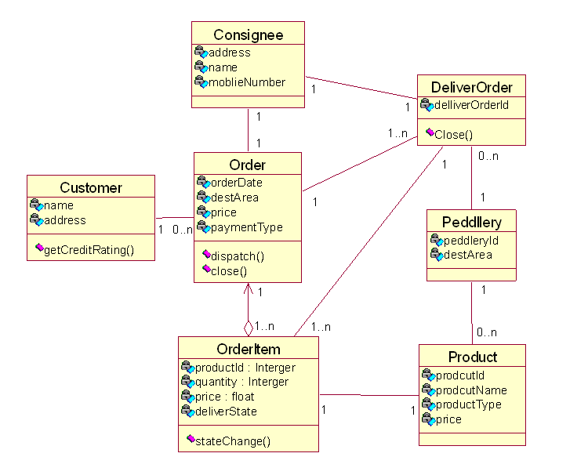

Slide 35
1.4软件生命（存）周期
4. 总体设计
任务：这个阶段的关键问题是：“概括地说，应该怎样实现目标系统?”
简单的说：划分模块及设计模块间关联。
又称：生成软件体系结构
设计出实现目标系统的几种可能的方案（低、中、高成本）。
用适当的表达工具描述每种方案，分析优缺点，推荐一个最佳方案，制定出实现最佳方案的详细计划。设计程序的体系结构。
结果：
可能的解法（系统流程图）
推荐的系统体系结构（层次图或结构图）

Slide 36
教材销售系统
学生基本
信息管理
销售
采购
接收
购书单
打印
领书单
购书
接收
进货单单
产生
采购单
审核购书单
更新库存
教材销售系统HIPO图

Slide 37
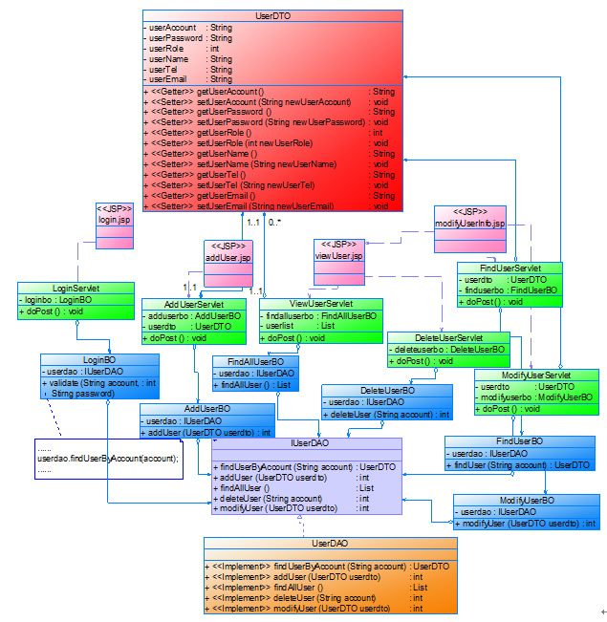

Slide 38
1.4软件生命（存）周期
5. 详细设计
任务：怎样具体实现该系统
详细地设计每个模块，确定实现模块功能所需要的算法和数据结构。
结果：
每个模块的算法和数据结构(程序流程图、PAD图、N-S图等)。

Slide 39
1.4软件生命（存）周期
6. 编码和单元测试
任务：得到正确的程序模块
选取一种适当的高级程序设计语言(必要时用汇编语言)，把详细设计的结果翻译成用选定的语言书写的程序；
并且仔细测试编写出的每一个模块。
结果：
代码和测试报告

Slide 40
1.4软件生命（存）周期
7. 综合测试
任务：得到符合要求的软件
通过集成测试、验收测试、现场测试、平行运行等方法对目标系统进一步测试检验。
通过对软件测试结果的分析可以预测软件的可靠性；反之，根据对软件可靠性的要求，也可以决定测试和调试过程什么时候可以结束。
结果：
测试计划、详细测试方案以及实际测试结果
完整一致的软件配置

Slide 41
1.4软件生命（存）周期
8. 软件维护（记）
任务：使系统持久地满足用户的需要
改正性维护，诊断和改正在使用过程中发现的软件错误；
适应性维护，修改软件以适应环境的变化；
完善性维护，根据用户的要求改进或扩充软件；
预防性维护，修改软件为将来的维护活动做准备。
每一项维护活动实质上是经历了一次压缩和简化了的软件定义和开发的全过程。
结果：
完整准确的维护记录

Slide 42
各类维护工作量所占比例
维护工作量在软件生命周期所占比例

Slide 43
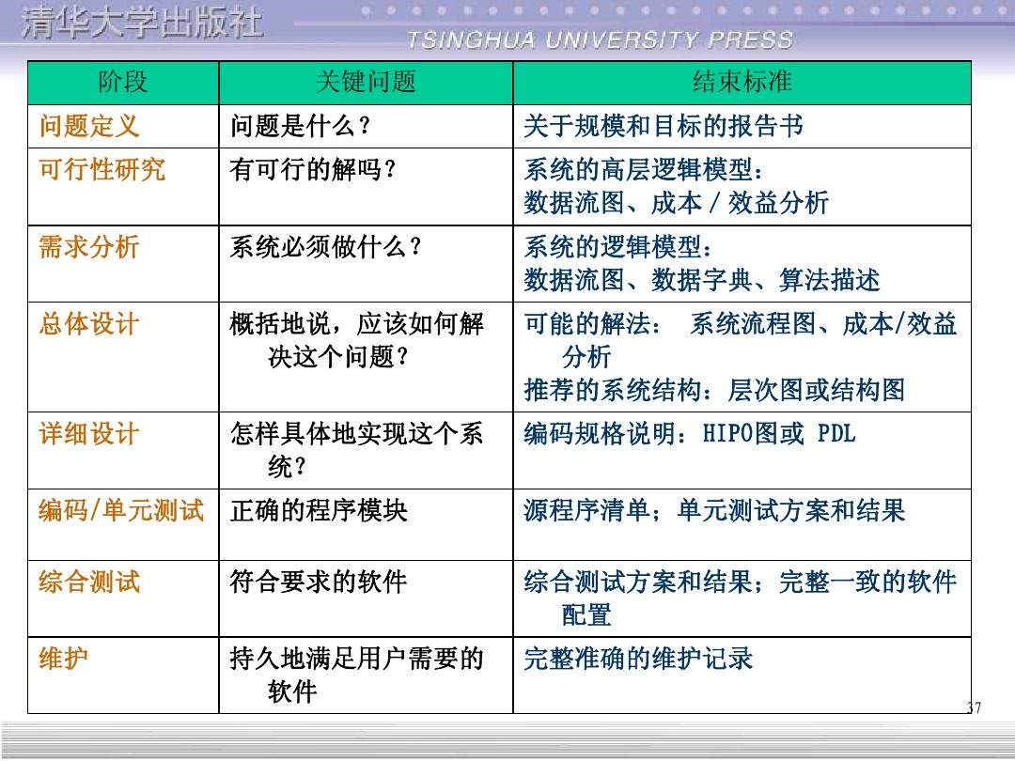

Slide 44
1.5软件开发模型
软件生命周期描述的是基础软件开发模型
注意：每种模型的思想、过程、适用范围
Notes:
修建——盖房
先打地基，再盖楼的框架，布线，最后再美化

Slide 45
常用传统生存期模型
瀑布模型
V模型
快速原型
增量模型
螺旋模型
喷泉模型
渐近式阶段模型——RUP模型
敏捷过程——极限编程

Slide 46
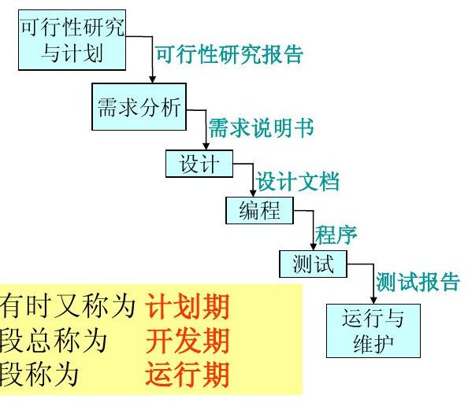

瀑布模型
计划：时间计划、成本计划、人力资源计划等
传统的瀑布模型（模仿阶梯瀑布）

Slide 47
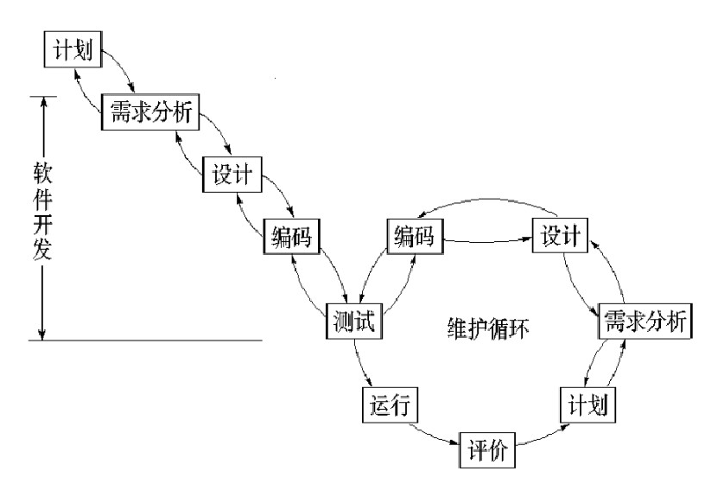
瀑布模型
需求分析
规格说明
设计
编码及单元测试
综合测试
后续阶段发现前面阶段的错误，使用反馈环返回修改。
维护
实际的瀑布模型

Slide 48
瀑布模型的特点：
1. 阶段间具有顺序性和依赖性
前一阶段的工作完成之后，才能开始后一阶段的工作；
前一阶段的输出文档就是后一阶段的输入文档。
2. 推迟实现的观点
对于规模较大的软件项目来说，往往编码开始得越早最终完成开发工作所需要的时间反而越长。
3. 质量保证的观点
每个阶段都必须完成规定的文档，是“文档驱动”的模型；
每个阶段结束前都要对所完成的文档进行评审，尽早发现问题，改正错误。

Slide 49
瀑布模型的优点：
瀑布模型的优点：
可强迫开发人员采用规范的方法；
严格地规定了每个阶段必须提交的文档；
要求每个阶段交出的所有产品都必须经过质量保证小组的仔细验证。
瀑布模型的缺点（重）：
用户只能通过文档了解产品，不经过实践的需求是不切实际的。

Slide 50
适合瀑布模型的项目特征（重点）
需求
预知，很明确
方案
成熟，很明确
类似项目
短期项目等

Slide 51
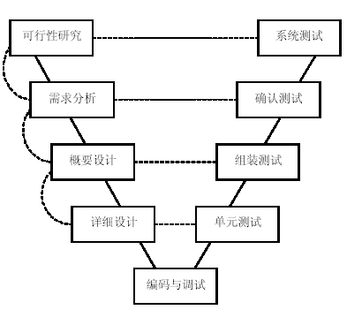
V模型
用户需求
接收测试
需求分析
系统测试
总体设计
集成测试
集成测试
详细设计
单元测试
编码和调试
Notes:
V模型是瀑布模型的一个变种，也是单向执行的，但是强调测试与开发对应关系。比如需求分析与系统测试的对应关系，。。。，这个对应关系说明了测试与开发是相互伴随的，例如，系统测试的依据就是需求规格，所以需求分析这个阶段完成系统测试的一些准备工作是合理的。也可以看出V模型的成本要高于瀑布模型

Slide 52
适合V模型的项目特征
需求
很明确
方案
很明确
类似项目
系统性能、安全等有严格要求等

Slide 53
快速原型模型
认识事物是一个反复的过程。
思想:第一步是快速的建立一个能反应用户主要需求的原型系统，让用户在计算机上试用它，通过实践来了解目标系统的概貌。通常，用户试用原型系统之后会提出许多修改意见，开发人员按照用户的意见快速地修改原型系统，然后再次请用户试用……，一旦用户认为这个原型系统确实能够做他们所需要的工作，开发人员便根据此书写规格说明文档。

Slide 54
快速原型模型
步骤：
(1)获取用户需求（使用快速原型法），描述规格说明书
(2)根据规格说明书开发维护软件

Slide 55
快速原型模型
(1)获取用户需求，描述规格说明书
使用原型（样本）思想获取用户需求。
原型也可能是公司现有的一个类似软件，或只是界面，或只是文档。可能是最终产品能完成的功能的一个子集。
一旦原型完全符合用户需求，开发人员根据其写说明书。

Slide 56
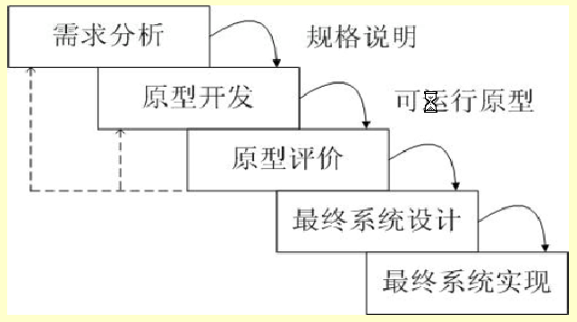
快速原型模型
(2)根据规格说明书开发维护软件
快速原型模型

Slide 57
快速原型模型
快速原型模型的特点：
软件产品的开发基本上是线性顺序进行的。
快速原型的本质是“快速”。应该尽可能快地建造出原型系统，以加速软件开发过程，节约成本。
在整个开发过程中，用户能看到实物 。

Slide 58
适合快速原型模型的项目特征
需求
不明确
希望
减少项目需求的不确定性
方案
有快速原型开发工具或软件类似产品

Slide 59
增量模型
增量模型把软件产品作为一系列的增量构件来设计、编码、集成和测试。
第一增量
第二增量
第三增量
……
核心功能
核心功能
核心功能
1
1
1
1
2
2
1
1
2
2
3
3

Slide 60
增量模型
特点
完成第一个增量构件后，再完成第二个增量构件，并与第一个增量构件组合。以此类推。
比如，使用增量模型开发字处理软件时，第一个增量构件往往提供软件的基本需求，提供最核心本的文件管理、编辑和文档生成功能。 例输入、插入、新建、存储 。第二个增量构件提供更完善的编辑和文档生成功能，比如菜单，复制、粘贴、另存为等；第三个增量构件实现拼写和语法检查功能；第四个增量构件完成高级的页面排版功能。

Slide 61
第一增量
第二增量
第三增量
……
核心功能
核心功能
核心功能
1
1
1
1
2
2
1
1
2
2
3
3

Slide 62
增量模型
构件（component）是可复用的软件组成成份，可被用来构造其他软件。
构件是系统中实际存在的可更换部分，它实现特定的功能，符合一套接口标准并实现一组接口。构件代表系统中的一部分物理实施，包括软件代码（源代码、二进制代码或可执行代码）或其等价物（如脚本或命令文件）。在图中，构件表示为一个带有标签的矩形。

Slide 63
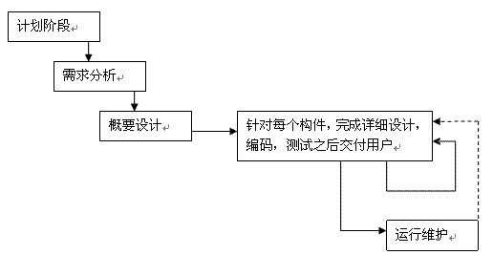
增量模型
增量模型

Slide 64
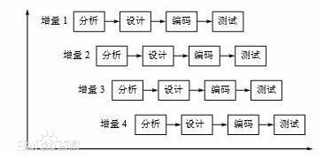
增量模型
风险更大的增量模型
一旦需求确定后，就着手对第一个构件的需求进行分析。稍后，在未完成第一个构件前，已开始第二个构件的分析

Slide 65
增量模型
增量模型的优点：
人员分配灵活，刚开始不用投入大量人力资源。
当配备的人员不能在设定的期限内完成产品时，它提供了一种先推出核心产品的途径。
逐步增加产品功能可以使用户有较充裕的时间学习和适应新产品。
增量模型的难点：
软件体系结构必须是开放的。
模型本身是自相矛盾的。整体——独立构件。
不同的构件并行地构建有可能加快工程进度，但是冒无法集成到一起的风险。

Slide 66
增量模型适用于：
进行已有产品升级或新版本开发非常合适。
在开发早期阶段获得投资回报，对于市场和用户把握需要逐步了解
对所开发的领域比较熟悉而且已有原型系统

Slide 67
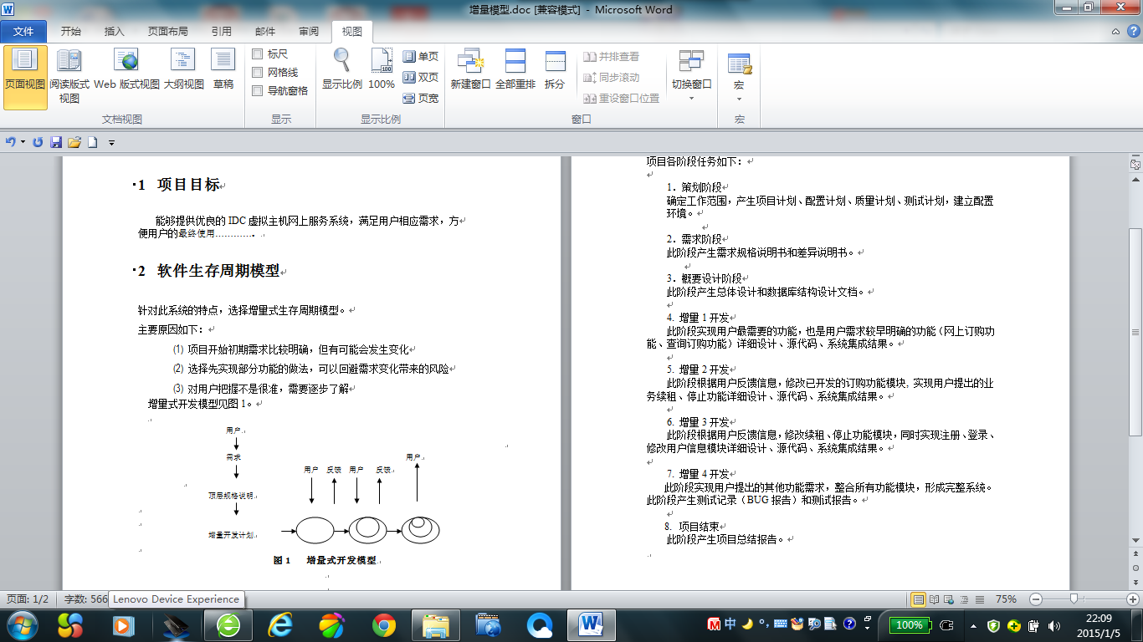
增量模型实例
Notes:
看一下增量模型案例，这个案例大部分需求是明确的，但是客户还是有变化，

Slide 68
螺旋模型
思想：增加了风险分析过程的瀑布模型和快速原型模型混合。
特点：每完成一项任务，都要先进行风险识别，然后风险分析，对存在的风险尽力进行风险控制。若风险很大，无法解决，甚至可以停止工作的进行。
风险分析是对工程建设项目投资决策或企业生产经营决策可能造成的失误和带来的经济损失所进行的估计。

Slide 69
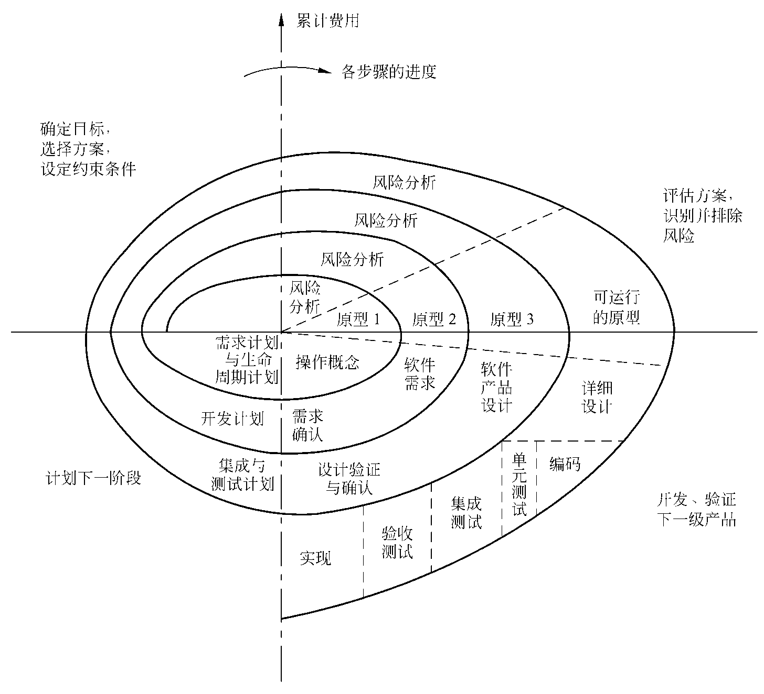
完整的螺旋模型
Notes:
四种象限
（1）制定计划：确定软件目标，选定实施方案，弄清项目开发的限制条件；（左上）
（2）风险分析：分析评估所选方案，考虑如何识别和消除风险；（右上）
（3）实施工程：实施软件开发和验证（右下）
（4）客户评估：评价开发工作，提出修正建议，制定下一步计划。 （左下）

Slide 70
图中的四个象限代表了以下活动：
四种象限
（1）制定计划：确定软件目标，选定实施方案，弄清项目开发的限制条件；（左上）
（2）风险分析：分析评估所选方案，考虑如何识别和消除风险；（右上）
（3）实施工程：实施软件开发和验证（右下）
（4）客户评估：评价开发工作，提出修正建议，制定下一步计划。 （左下）

Slide 71
螺旋模型
螺旋模型的优点：
主要优势在于它是风险驱动的。
对可选方案和约束条件的强调有利于已有软件的重用，也有助于把软件质量作为软件开发的一个重要目标；
减少了过多测试或测试不足所带来的风险；
维护只是模型的另一个周期，维护和开发之间没有本质区别。

Slide 72
螺旋模型
螺旋模型的缺点：
采用螺旋模型需要具有相当丰富的风险评估经验和专门知识，在风险较大的项目开发中，如果未能够及时标识风险，势必造成重大损失。
过多的迭代次数会增加开发成本，延迟提交时间。
适用于：
特别适用于庞大、复杂并具有高风险的系统。
适用于内部开发的大规模软件项目。

Slide 73
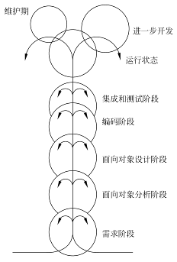
喷泉模型
特点：主要用于支持面向对象开发过程。体现了软件创建所固有的迭代和无缝隙的特征
每一次对过程的重复称为一次“迭代”，而每一次迭代得到的结果会作为下一次迭代的初始值。每迭代一次就更接近目标一些
Notes:
喷泉模型对软件复用和生存期中多项开发活动的集成提供了支持，主要支持面向对象的开发方法。"喷泉"一词本身体现了迭代和无间隙特性。系统某个部分常常重复工作多次，相关功能在每次迭代中随之加入演进的系统。所谓无间隙是指在开发活动，即分析、设计和编码之间不存在明显的边界。喷泉模型的特点是：
喷泉模型各阶段相互重叠，反映了软件过程并行性的特点。
喷泉模型以分析为基础，资源消耗呈塔形，在分析阶段消耗的资源最多。
喷泉模型反映了软件过程迭代的自然特性，从高层返回低层没有资源消耗。
喷泉模型强调增量式开发，它依据分析一部分就设计一部分的原则，不要求一个阶段的彻底完成。整个过程是一个迭代的逐步细化的过程。
喷泉模型是对象驱动的过程，对象是所有活动作用的实体，也是项目管理的基本内容。
喷泉模型在实现时，由于活动不同，可分为对象实现和系统实现，不但反映了系统的开发全过程，而且也反映了对象族的开发和复用的过程。

Slide 74
RUP模型（统一过程模型）
RUP （Rational Unified Process)重复一系列组成软件声明周期的循环。每次循环都经历一个完整的声明周期，每次循环结束都向用户交付产品的一个可运行的版本。
每个周期划分为初始、细化、构造和移交四个阶段，每个阶段可迭代若干次。
每个阶段围绕着六个核心工作流（建模、需求、分析、设计、实现、测试）分别迭代。

Slide 75
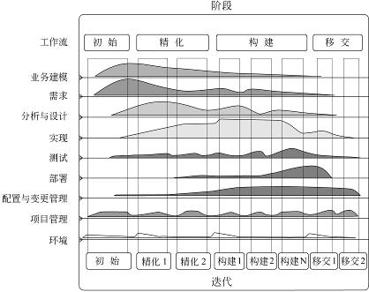
图1.10 RUP软件开发生命周期

Slide 76
业务建模：产生五个工作产品。即商业逻辑建模（USE CASE）、业务需求说明书、专业词汇表（英汉对照）、风险说明、复审说明书
需求工作流：导出支持目标组织所需的系统需求，建立系统需求模型：用例图（表示系统的功能）
分析和设计：分析需求，设计系统

Slide 77
初始阶段：建立业务模型用例，明确项目的范围。
细化阶段： 分析问题域，建立一个健全的、合理的体系结构基础，明确项目中高风险元素，制定一个合理的项目开发计划。
构造阶段：开发一个完整的软件系统，准备给用户使用。
移交阶段：为用户安装部署软件。

Slide 78
在每个阶段的每次迭代的最后，用例模型、分析模型、设计模型、实现模型都会增量，每个阶段结束的里程碑处，管理层做出是否继续、进度、预算、是否给下一阶段提供资助等决定。
不同阶段工作流的侧重点不同，前两阶段大部分工作集中在需求、分析和架构设计上；在构造阶段，重点转移到详细设计、实现和测试上。
适合于： 大型软件团队开发大型项目

Slide 79
RUP是一种迭代的、以架构为中心的、用例驱动的软件开发方法；RUP是一种具有明确定义和结构的软件工程过程，它明确规定了人员的职责、如何完成各项工作以及何时完成各项工作，以及软件 开发生命周期的结构，定义了主要里程碑和决策的关系；RUP也是一个过程产品，提供了可定制的软件工程的过程框架，支持过程定制、过程创作和多种类型的开 发过程，可通过装配过程产品得到过程配置。RUP配置可以用于不同规模的开发团队和规范程度不同的开发方法，RUP产品包含过程配置和过程视图，以指导项 目经理、开发人员、测试人员等角协作开发软件。

Slide 80
敏捷过程（Agile Development）
敏捷组织提出的一个灵活开发方法
应对迅速变化需求的快速软件开发方法
是一种迭代、循序渐进的开发方法

Slide 81

敏捷宣言（价值观声明）
个体和交互胜过过程和工具
可以工作的软件胜过面面俱到的文档
敏捷
宣言
客户合作胜过合同谈判
响应变化胜过遵循计划
根据上述价值观声明提出的软件过程统称为敏捷过程。

Slide 82
XP(eXtreme Programming)极限编程
敏捷过程中最富盛名的一个
广泛适用于需求模糊且经常改变的场合
使得敏捷过程能够较好地适应商业竞争环境下对小型项目提出的有限资源和有限开发时间的约束

Slide 83
极限编程方法的实施原则
快速反馈 (Rapid feedback)
假设简单 (Assuming simplicity)
包容变化 (Embracing change)

Slide 84
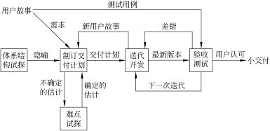
XP项目的整体开发过程

Slide 85
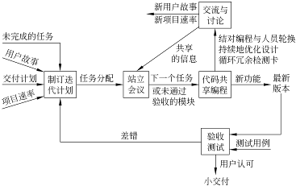
XP迭代开发过程

Slide 86
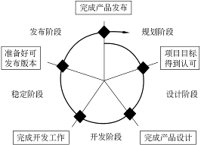
微软过程模型
微软过程准则
微软软件生命周期

Slide 87
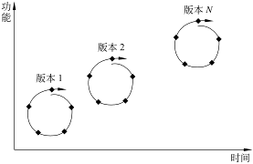
微软过程模型
微软过程模型
每一个生命周期发布一个递进的版本，各生命周期持续快速地迭代循环
优点： 综合了Rational统一过程和敏捷过程的优点
缺点：对方法、工具和产品等方面不够全面

Slide 88
1.5 软件工程三段论（p5）
项目管理
软件开发
过程改进
软件工程由“技术”和“管理”。管理又由项目管理、过程改进组成。
Notes:
三个过程。

Slide 89
软件开发
开发过程是软件人员生产软件的过程，例如需求分析、设计、编码、测试等,相当于生产线上的生产过程。

Slide 90
软件项目开发路线图
需求分析
概要设计
详细设计
编码实施
测试
产品提交
维护

Slide 91
软件项目管理
管理过程是项目管理者规划软件开发、控制软件开发的过程，相当于生产线上的管理过程，管理过程是伴随开发过程进行的过程。

Slide 92
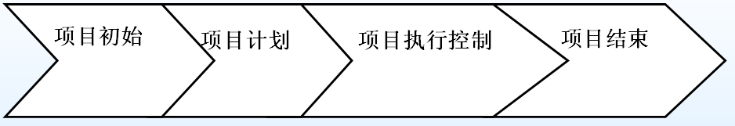
软件项目管理路线图

Slide 93
软件过程改进
过程改进相当于对软件开发过程和软件管理过程的“工艺流程”进行管理和改进，如果没有好的工艺生产不出好的产品，它包括对开发过程和管理过程的定义和改进。

Slide 94
软件过程改进路线图
启动
诊断
建立
实施
评估

Slide 95
作业：
1、简述软件生命周期分哪3个时期和8个阶段。
2、叙述瀑布模型、原型模型、增量模型和螺旋模型适用什么软件开发（几句话就可）
3、假设你要开发一个软件，它的功能是把73624.9385这个数开平方，所得到的结果应该精确到小数点后4位，一旦实现并测试完之后，该产品被抛弃，你打算选哪种软件过程模型？请说明你做出这样选择的理由。

Slide 96
END

